Slide 1



Ingeniería en Sistemas
y Comunicaciones
ALGORITMOS Y
ESTRUCTURAS DE DATOS
Centro Universitario UAEM Valle de México
Pilas
Elaborado por:
Dra. Maricela Quintana López
Agosto 2018

Slide 2
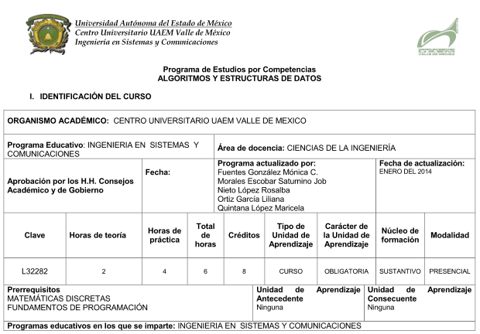

Slide 3
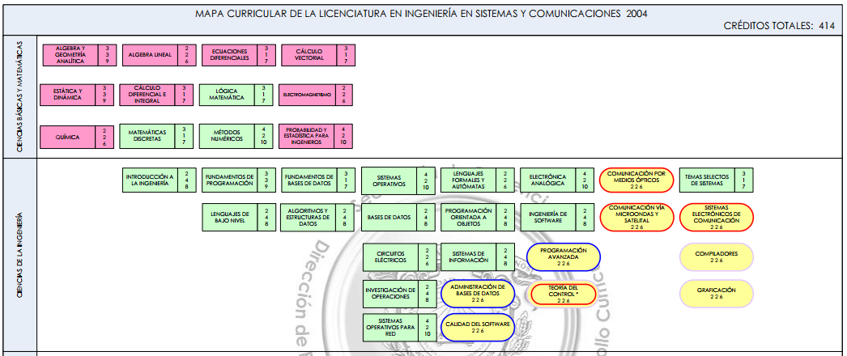


Slide 4
Unidad de competencia V: Estructuras de Datos Dinámicas: Pilas
Objetivo:
Programar la estructura de datos dinámica Pilas
Conocimientos:
Definición de pilas
Operaciones en pilas
Aplicaciones

Slide 5
PILAS
La PILA es una estructura de datos que permite almacenar los datos de manera organizada.
Las pilas solo pueden insertar y borrar los elementos por un extremo
H
O
L
A

Slide 6
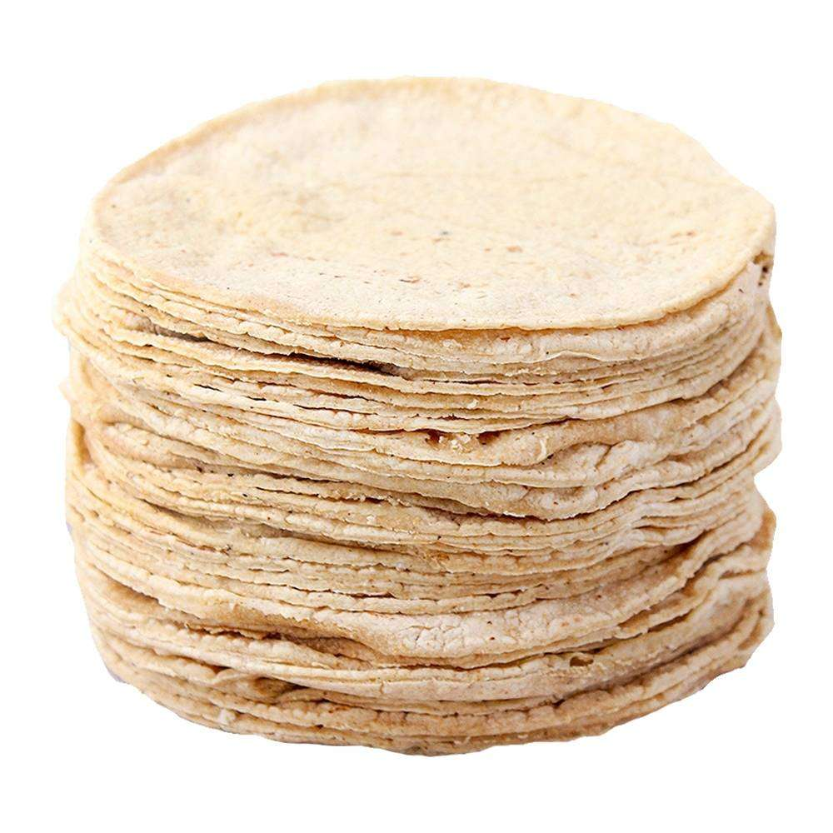
PILAS
Ejemplos de la vida real, en los que se utilizan pilas.
Apilando libros
Las tortillas se apilan

Slide 7
PILAS
La lista tiene una BASE y un TOPE.
El TOPE siempre apunta al último elemento.
H
O
BASE
TOPE

Slide 8
PILAS
Las pilas solo pueden borrar los elementos por un extremo.
Ese extremo es el mismo por el que se inserta.
A
TOPE
L
O
H
BASE

Slide 9
PILAS
Es una estructura dinámica
Al igual que las listas, a cada elemento se le conoce como nodo que contiene los datos y un apuntador al siguiente elemento.
Una pila tiene dos apuntadores:
  Base
  Tope

Slide 10
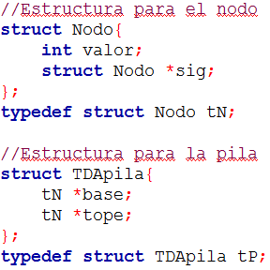
PILA

Slide 11
PILAS
Sigue una política LIFO (Last In, First Out)
El último elemento que entra a la pila es el primero en salir (UEPS)
Las pilas son una lista en la que las operaciones de inserción y borrado de elementos están restringidos a ocurrir en solo un extremo de la lista.

Slide 12

Pila Lista
TOPE
FIN
d
c
b
a
BASE
INICIO

Slide 13
Operaciones en pilas
Operación | Resultado
vacía (empty) | Determina el estado de la pila. Devuelve 0 si tiene elementos Devuelve 1 si está vacía
tam (size) | Devuelve el número de elementos en la pila
Push | Inserta un elemento en la pila
Pop | Elimina un elemento de la pila
Top | Elemento en el tope de la pila

Slide 14
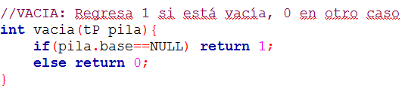
Operación Vacía
Si la base de la pila tiene el valor de nulo, entonces no hay elementos, la pila está vacía, por lo que devuelve 1, de lo contrario devuelve 0.

Slide 15
Operación tamaño (TAM)
Determina el número de elementos en la pila al recorrerla desde la base hasta el tope usando un apuntador auxiliar (aux), y un contador (i)
i=0
i=1
i=2
i=3
BASE
TOPE
A
B
C
aux
  La operación tamaño determina que hay 3 elementos en la pila

Slide 16
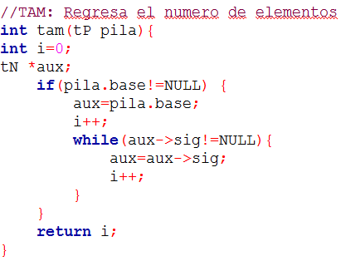
Operación tamaño (TAM)
Inicia el contador
Revisa si la pila no es nula
aux apunta a la base, al menos hay un elemento, incrementa contador
Mientras el apuntador al siguiente elemento sea diferente de nulo, avanza el apuntador e incrementa el contador

Slide 17
Memoria dinámica
Las pilas son una estructura dinámica, esto significa que hay que usar operadores para solicitar y devolver la memoria.
calloc(num, tamaño)
  Calloc devuelve un apuntador al primer bloque de memoria devuelto, o nulo si no se tiene la cantidad de memoria solicitada.
  free(apuntador)
  Free devuelve la memoria asignada al nodo que esta siendo apuntado.

Slide 18
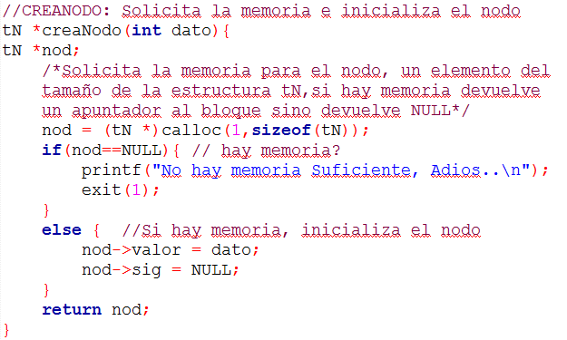
Creación del nodo

Slide 19
Operación PUSH
Se crea el elemento a insertar, nodo
El apuntador del elemento que está en el tope debe apuntar a nodo.
El tope apunta al último elemento
D
nodo
TOPE
A
B
C
BASE

Slide 20
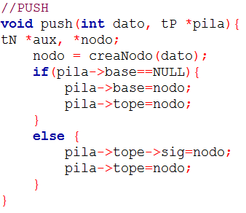
Operación PUSH

Slide 21
Operación POP
Se busca el elemento anterior al TOPE, aux
El apuntador de ese elemento se pone en nulo.
Se devuelve el nodo en TOPE
El tope apunta al último elemento
TOPE
TOPE
C
B
BASE
A
AUX

Slide 22
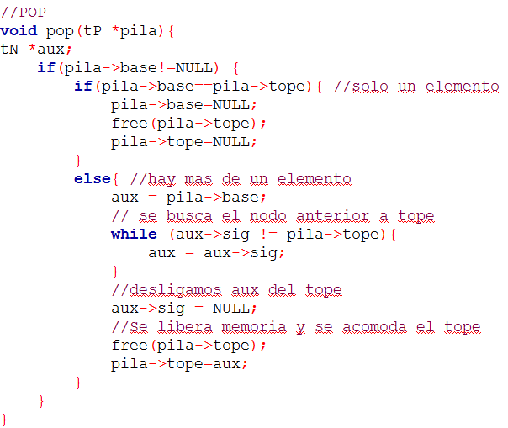
Operación POP

Slide 23

Operación TOP
Devuelve el dato que se encuentra en el tope de la pila

Slide 24

PILA
Para crear una pila y realizar sus operaciones, es necesario declararla e inicializarla

Slide 25
Prueba de operaciones en Pila
Se creará una pila
Se insertan los números del 0 al 9 (PUSH)
Se determina el tamaño (TAM)
En un ciclo, mientras la pila no esté vacía (VACIA) se imprimirá el valor en el tope (TOPE) y se eliminará el elemento (POP)

Slide 26
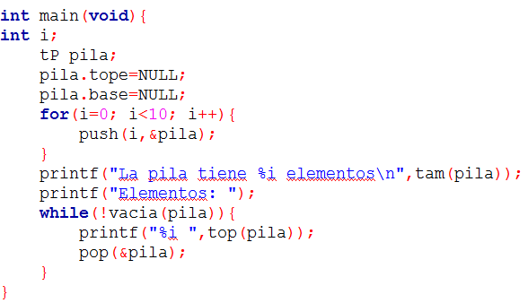
Código

Slide 27

PILAS
Las pilas permiten invertir los elementos ingresados: 0 1 2 3 4 5 6 7 8 9
Al imprimir y eliminar: 9 8 7 6 5 4 3 2 1 0

Slide 28

Aplicaciones
Un ejemplo claro de uso de pila, es en los editores de texto, los cuales almacenan los comandos y escritura realizada, de forma que al hacer clic en el icono deshacer, se deshace la última acción realizada

Slide 29

Ejercicio
Deberás utilizar una pila para determinar si una palabra dada por el usuario es palíndromo, es decir que se lee igual de izquierda a derecha que de derecha a izquierda, ejemplos:
  OSO
  ANITALAVALATINA
  ACASOHUBOBUHOSACA

Slide 30
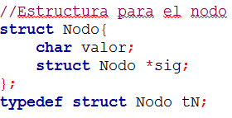
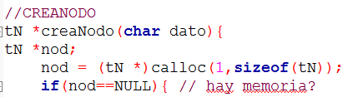
Solución al ejercicio
Se modifica la estructura del nodo y su creación para poder recibir caracteres.

Slide 31
Solución al ejercicio
En el main, se solicita al usuario la palabra
Cada una de las letras se inserta en la pila
Después se coteja uno a uno los elementos con el arreglo, si coinciden es palíndromo, de lo contrario no lo es.
  Palabra: OSO Palabra: ROAR
  Pila Tope-> O Pila Tope-> R
  S A
  O O
  R
PALINDROMO
NO ES PALINDROMO

Slide 32
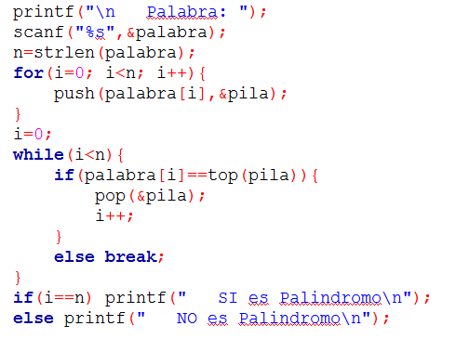
Código

Slide 33
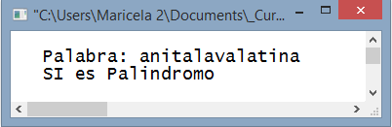
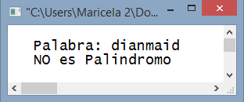
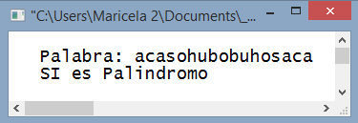
Ejecución

Slide 34
Aplicación
La notación infija, a+b, tiene problemas al determinar el orden en que se deben realizar las operaciones, por ejemplo:
  12/6/3, se debe realizar (12/6)/3 = 2/3 ó 12/(6/3) = 6.
La notación posfija, ab+, carece de este problema. Utilice una pila para convertir de notación infija a posfija.

Slide 35
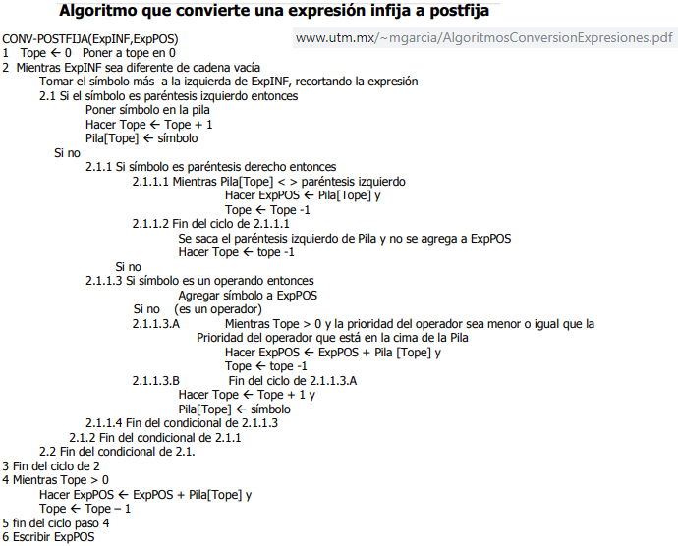

Slide 36


Infijo a posfijo
Entrada: (a+b)*c-d
PILA
( ←tope
Entrada: (a+b)*c-d
PILA
( ←tope
POSFIJA: a

Slide 37
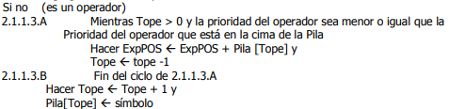
Infijo a posfijo
Entrada: a+b)*c-d
PILA
+ ←tope
(
POSFIJA: a
Entrada: a+b)*c-d
PILA
+ ←tope
(
POSFIJA: ab

Slide 38
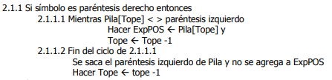
Infijo a posfijo
Entrada: a+b)*c-d
PILA
+ ←tope
(
POSFIJA: ab
PILA ←tope
POSFIJA: ab+

Slide 39
Infijo a posfijo
Entrada: a+b)*c-d
PILA
* ←tope
POSFIJA: ab+
Entrada: a+b)*c-d
PILA
* ←tope
POSFIJA: ab+c

Slide 40
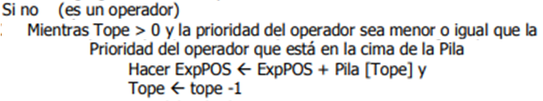

Infijo a posfijo
Entrada: a+b)*c-d
PILA
* ←tope
POSFIJA: ab+c*
Entrada: a+b)*c-d
PILA
- ←tope
POSFIJA: ab+c*

Slide 41

Infijo a posfijo
Entrada: (a+b)*c-d
PILA
- ←tope
POSFIJA: ab+c*d
Entrada: (a+b)*c-d
PILA ←tope
POSFIJA: ab+c*d-

Slide 42
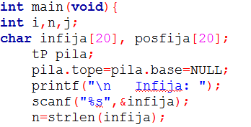
Código
Definición de variables, lectura de expresión

Slide 43
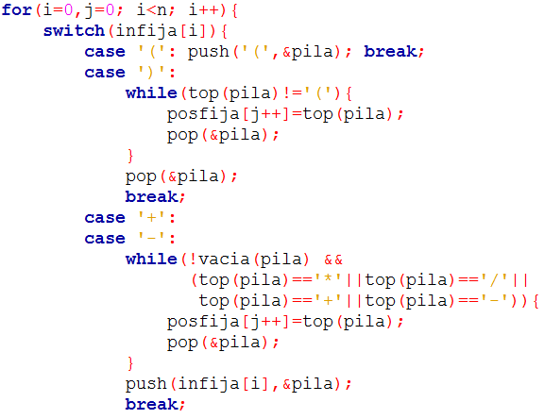
Código continuación
Procesamiento de cada elemento
(
)
Operador + ó -

Slide 44
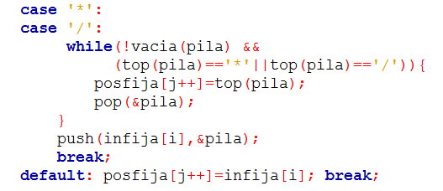
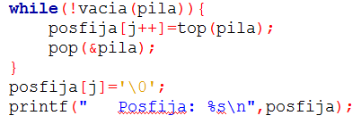
Código continuación
Operador * ó /
Operando
Vaciar la pila e imprimir resultado

Slide 45
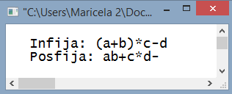
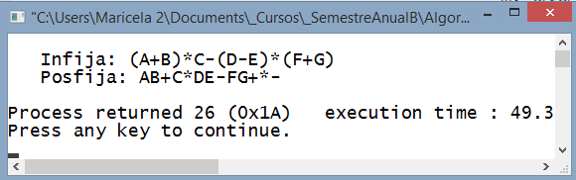
Ejecuciones

Slide 46

Ejercicio 2
Modifica el código, para que acepte expresiones con el operador potencia (^)

Slide 47
PILAS
Las pilas son listas con restricciones en la forma de insertar y eliminar valores.
En el siguiente módulo se estudiarán las FILAS que son listas en las que se inserta por un extremo y se borra del otro.

Slide 48
Referencias
Peñaloza E; Fundamentos de Programación C / C++. Alfa Omega Grupo Editor 2004.
Joyanes L., Rodríguez B., Fernandez M. Fundamentos de Programación: Algoritmos y Estructuras de Datos y Objetos. McGraw-Hill 2003.

Slide 49
Referencias
Deitel H, Deitel P.
C: How to program,
Prentice Hall 2015.
http://www.utm.mx/~mgarcia/AlgoritmosConversionExpresiones.pdf
http://www.acm.uiuc.edu/webmonkeys/book/c_guide/
http://www.gnu.org/software/gnu-c-manual/gnu-c-manual.html

Slide 50
Guion Explicativo
Este Material sirve para:
  Presentar la estructura de datos dinámica pila.
  Abordar a fondo la manera en que se programa cada una de las operaciones de la pila: push, pop, vacía, tamaño, tope.
  Se mencionan las operaciones básicas de memoria dinámica: calloc y free

Slide 51
Guion Explicativo
En la unidad 5 se deben estudiar las estructuras de datos dinámicas: listas, pilas, filas y árboles.
El material debe estudiarse después de enseñar lo referente a las listas.
Se espera que el material se vea en 3 horas teóricas y se realice la programación de la pila en 6 horas en sala de cómputo..

